Slide 1
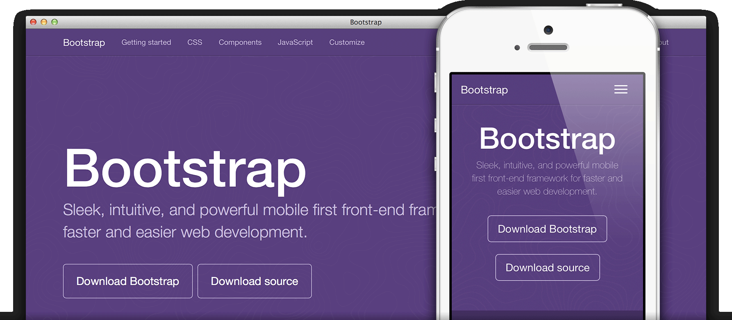

Slide 2
Criar html
https://getbootstrap.com/docs/4.3/getting-started/introduction/
Adicionar
<link rel="stylesheet" href="https://stackpath.bootstrapcdn.com/bootstrap/4.3.1/css/bootstrap.min.css" integrity="sha384-ggOyR0iXCbMQv3Xipma34MD+dH/1fQ784/j6cY/iJTQUOhcWr7x9JvoRxT2MZw1T" crossorigin="anonymous">
<script src="https://code.jquery.com/jquery-3.3.1.slim.min.js" integrity="sha384-q8i/X+965DzO0rT7abK41JStQIAqVgRVzpbzo5smXKp4YfRvH+8abtTE1Pi6jizo" crossorigin="anonymous"></script>
<script src="https://cdnjs.cloudflare.com/ajax/libs/popper.js/1.14.7/umd/popper.min.js" integrity="sha384-UO2eT0CpHqdSJQ6hJty5KVphtPhzWj9WO1clHTMGa3JDZwrnQq4sF86dIHNDz0W1" crossorigin="anonymous"></script>
<script src="https://stackpath.bootstrapcdn.com/bootstrap/4.3.1/js/bootstrap.min.js" integrity="sha384-JjSmVgyd0p3pXB1rRibZUAYoIIy6OrQ6VrjIEaFf/nJGzIxFDsf4x0xIM+B07jRM" crossorigin="anonymous"></script>

Slide 3
Estrutura
<div class="container">
<div class="row">
<div class="col">
</div>
</div>
</div>

Slide 4
Tamanhos
Col-md-8
Offset-md-3
ABOUT NESTING

Slide 5



Criar uma página de apresentação básica para uma serie: “JoJo”, “top Gerar”, etc…
Nav bar.
Jumbotron
Progress bar - encostada a direita que quanto maior o ecran, menos ocupa.
Card centrada no ecran que ocupa “4” com imagem combinada com pills cada pill tem um botao esta abrem na card : card title - titulo/ cardtext - imagem da season e descrição da season, em baixo um – rating.
Um footer que tem no mínimo uma List group

Slide 6

JS
Tipos de dados ???
Variaveis
Control Flow
Functions
Arrays
Objectos
Loops

Slide 7
Variáveis
Vamos listar as várias
Number
String
Bool
Undefined
Null
Symbol
About NaN
VAMOS USAR PROMP e ALERT para fazer uma calculadora, antes de fazermos na nossa APP

Slide 8
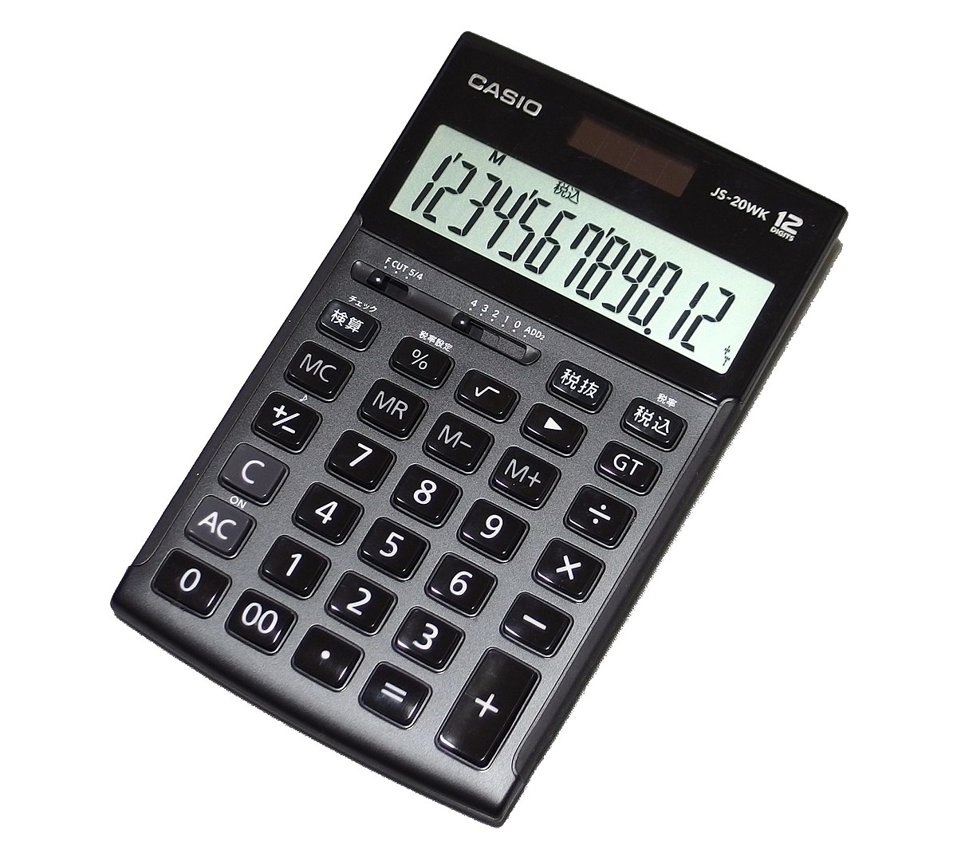
CALCULADORA Basica

Slide 9
Condicionais
IF , Else, if Else , Ternario, Switch

Slide 10
logical
&&, ||, !

Slide 11

ACESSO VEDADO
16 – EntrAr
18 – Beber
Vip- User e PAss

Slide 12
Function
Declaration;
-Return??
Var as function (Anonima);

Slide 13
Array
Shift
Pop
Push
Concat (Assign)
Sort

Slide 14
ITeradORES
For
Do while
While
forEach

Slide 15
Principal: document window (ver em browser)
DOM

Slide 16
Regular vs all Get set de um atributo Style? Ou uma css class?
DOM
Selectors

Slide 17
Lista Selectores:
##Changing Styles
style.{property} //podem usar mas…
className
classList
classList.add
classList.remove
classList.toggle (CSS Style)
parentElement
children
getElementsByTagName
getElementsByClassName
getElementById
querySelector
querySelectorAll
getAttribute
setAttribute

Slide 18
Calculadora
Colocar a nossa antiga a funcionar

Slide 19
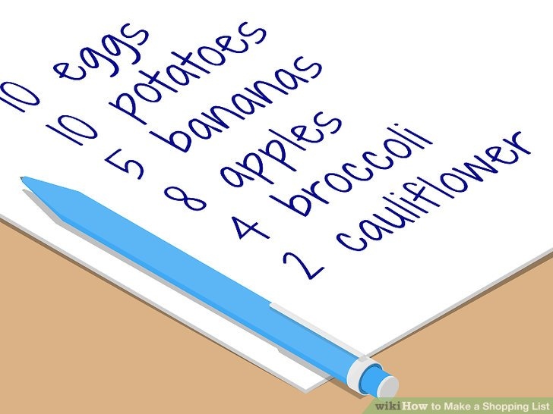
Lista de COMPRAS
document.createElement
document.body.appendChild
addEventListener("click", function(){fNome()});
APENAS PODEM USAR JS!

Slide 20
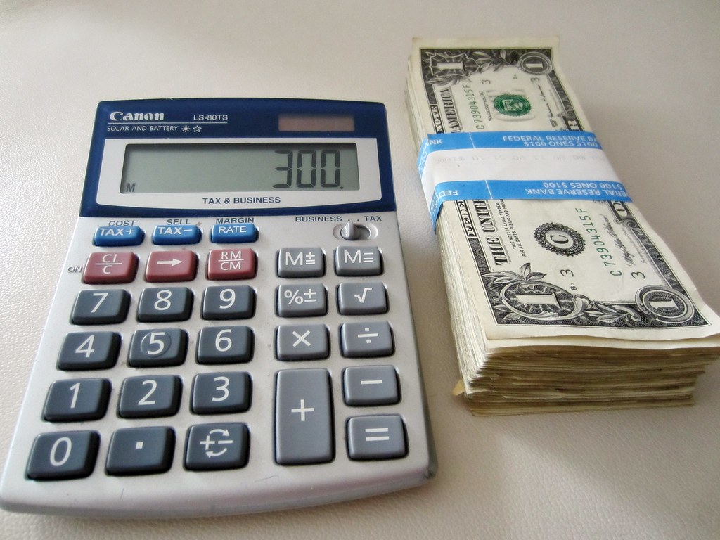
A nossa Calculadora
Lvl 1 – get by id
Lvl2 – click function
Lvl3 – Procedural generate usando cloneNode(true) e append.
Lvl4 – createElement(); usar
.classList.add para o estilo e por fim usar addEventListener() para adcionar a função onclick

Slide 21
Objectos! Vs Class
Var animal ={
Nome: “Dog”,
nPatas: 4;
}
Expandir
Modificar
Ex: Animal.Algo
Objectos vs ARRAY

Slide 22
Objectos Js vs C#
C# JS
Int nPatas Npatas
Metodo nomeMEtodo() nomeMetodo: function()

Slide 23
Event Listners
https://www.youtube.com/watch?v=XF1_MlZ5l6M&t
Um passo a além
Nos já vimos o geral de envent listners, agora vamos olhar para um terceiro parâmetro, que nos refere a caputra do evento Bubble vs capture.
Num Event Hanlder o terceiro parâmetro é options e temos
{capture },
{once}
( mas também podemos remover enventos)[ dont use ()=>{ } neste caso]
Hummm propagation.
e.stopPropagation

Slide 24
Exercício
Crie uma div azul com 50px 50px com um envento.
Quando clicadas deve escreve para a consola, estou a aprender “javascript events”.
Crie um botão e use-o para criar dinamicamente div com 50px 50px cor de rosa com o mesmo evento. Da azul.
Que problema encontra?

Slide 25
Solução?
Event listner no body… e.target.match

Slide 26
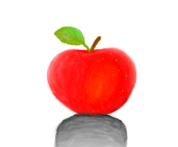
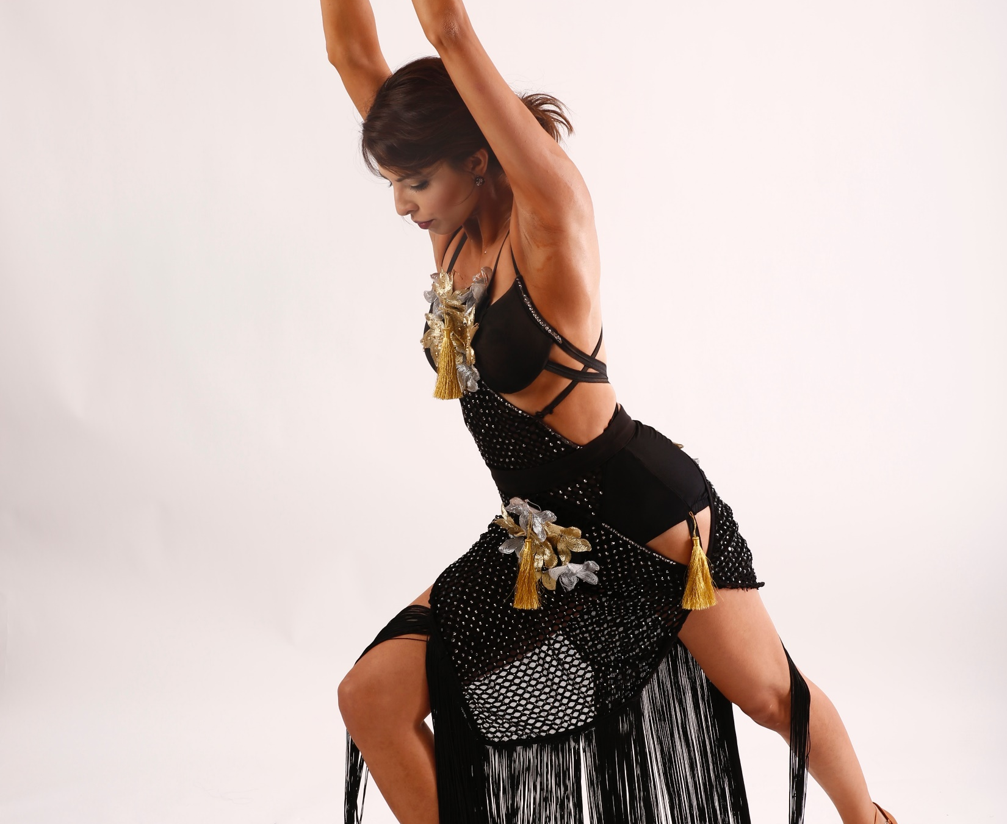
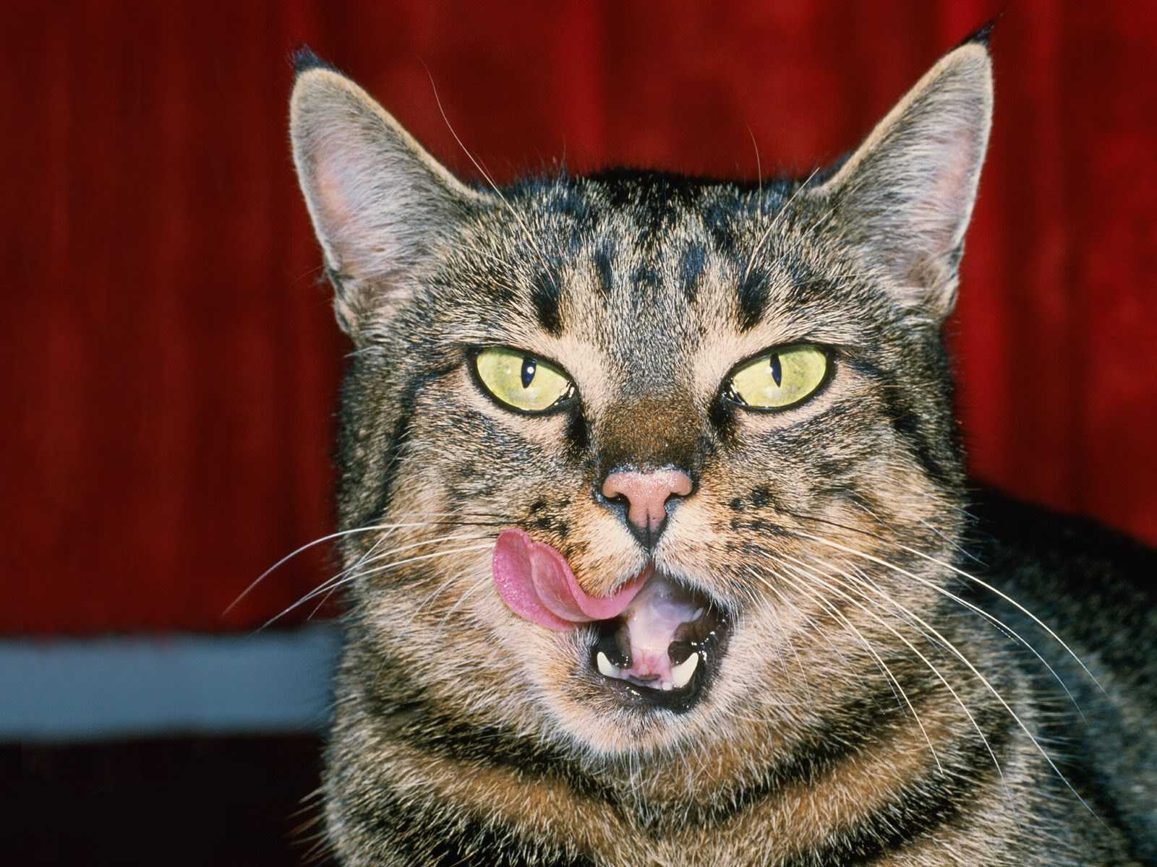
JS GALERIA
Crie isto:
Ao clicar numa foto
de baixo, altera a do
Centro.

Slide 27
Set time out and Set INTERVAL
São métodos que nos vão permitir exercutar código várias vezes
Vamos fazer um cronometro.
E um relógio. Com a hora atual.
Para terminar um setInterval ele tem de estar no var e usamos clearInterval(myVar);

Slide 28

Jogo de encontrar objectos
OnClick se estive na lista desaparece e adciona 1 ponto
Se não estiver, desaparece e retira 1 ponto
Dever ter 1 contador de tempo
A imagem Esta Fotografia de Autor Desconhecido está licenciada ao abrigo da CC BY

Slide 29
CSS – Responsividade – Media Queries CSS – CSS VARS e :ROOt
https://www.w3schools.com/css/css3_mediaqueries.asp
:root { --blue: #1e90ff; --white: #ffffff; } body { background-color: var(--blue); } h2 { border-bottom: 2px solid var(--blue); }

Slide 30
CSS WIZARD – MEDIA QUERIES AND ROOT VARS
Vamos copiar os break points do Bootstrap shall we?

Slide 31
Arrays – https://www.w3schools.com/js/js_array_methods.asp

Slide 32
Objects – https://www.w3schools.com/js/js_objects.asp

Slide 33
Array of objects function Car(maker, model, year) { this.maker = maker; this.model = model; this.year = year; } var standAutomoveis = []; standAutomoveis.push(new Car("fiat","calimero", 2024)); standAutomoveis.push(new Car("calmero","beach", 2030)); standAutomoveis.forEach(element => { console.log(element); });

Slide 34
Exercício – Revisão de Objectos
X
ADD
O
Crie um array de objectos.
Quando se clica “ADD” adiciona um objecto “Aluno”, com nome, numero, idade, curso. Vindo de cada um dos Inputs.
Quando se clica no X… este muda para uma O e mostra a lista atual.
Use display “none” para atingir este efeito.

Slide 35
INSTALAR O POSTMAN

Slide 36
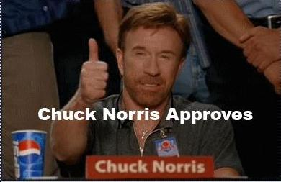
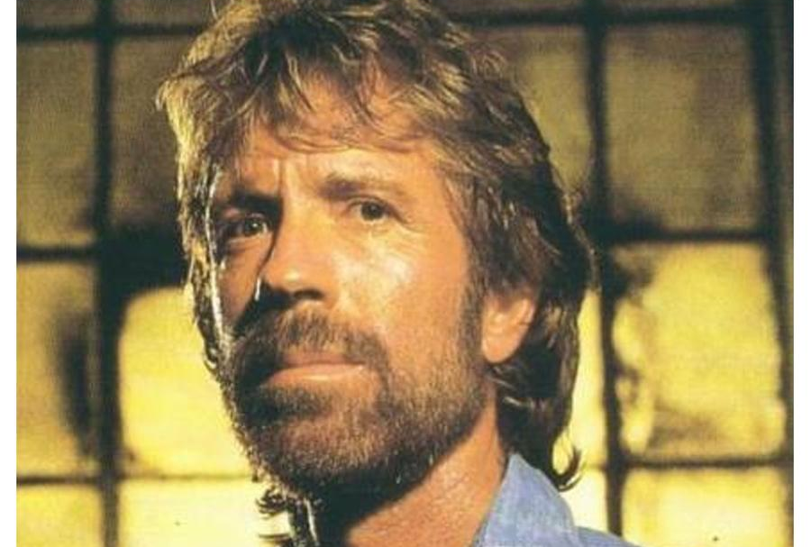
Fetch de uma piada com gif the espera
Literalmente isso.
https://api.chucknorris.io/jokes/random

Slide 37
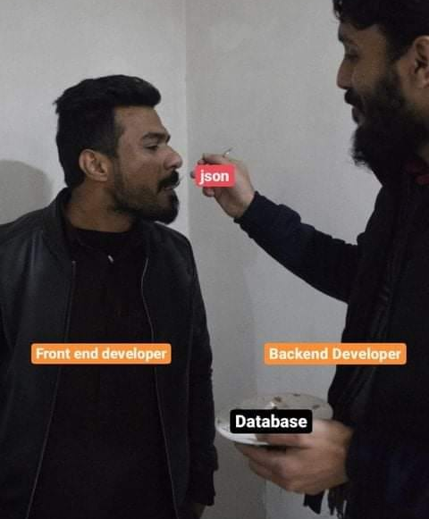
APIS… JSON… ETC
ERROS : https://developer.mozilla.org/pt-PT/docs/Web/HTTP/Status
Json - o qué? Como passar para um objecto? Como passar um Objecto para Json?
JSON.stringify vs JSON.Parse

Slide 38
Api call
var request = new XMLHttpRequest()
request.open('GET', 'https://api.jikan.moe/v3/anime/777', true)
request.onload = function () {
var data = JSON.parse(this.response);
if (request.status >= 200 && request.status < 400) {
var obk = data;
console.log(obk);
}
else{
alert(request.status)
}
}
request.send();

Slide 39
Segundo trabalho
“Drinking game”
O jogador vai receber uma carta e deve adivinhar se é “preta” ou “vermelha”.
O jogador advinha se a carta que vai tirar em seguida é maior ou menor que anterior.
O Jogador diz se a próxima carta está dentro ou fora do range das outras duas.
O Jogador adivinha o Naipe da ultima carta.
Requisitos:
-Minimo 2 jogadores, com nome e pontuação.
- deve usar a Api https://deckofcardsapi.com/
Melhorias:
-Usar sempre o mesmo deck id
-Animações
-Responsividade

Slide 40
Jquery Um dinossauro no meio de nos. Ainda assim vivo.
$ -> seletor especifico
IMPERATIVO – o que significa?
AJAX E JQUERY
https://jquery.com/

Slide 41
Jquery
Events JQUERY
Mouse Events | Keyboard Events | Form Events | Document/Window Events
click | keypress | submit | load
dblclick | keydown | change | resize
mouseenter | keyup | focus | scroll
mouseleave |  | blur | unload
Selector
Boa prática - $(document).ready(function(){ // jQuery methods go here... }); ou
$(function(){ // jQuery methods go here... });

Slide 42


Ajax em jquery
$.ajax({
url: “link",
type: 'GET',
dataType: 'json', // added data type
success: function(res) {
console.log(res);
resP.innerText = res['value']
}
}); */

Slide 43
Mais conceitos em JS
Scope
Control Flow com operador ternário – statment ? 1 : 0;
Escrever uma função que retorna bool
Criar uma variável que depende dessa função se true, a variável tem o valor de “Verdade” se False de “Mentira”.
Switch
switch(expression) { case x: // code block break; case y: // code block break; default: // code block }

Slide 44


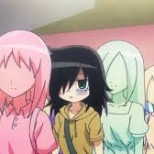



Mini exercício como fica em ternário
function wierdHair(){
return true;
}
function SpotTheAnimeMainCharacter () {
if ( wierdHair() ) {
return ” Protagonist”;
} else {
return ”Irrelevant”;
}
}

Slide 45
function wierdHair(){ return true; }
function SpotTheAnimeMainCharacter () {
if ( wierdHair() ) {
return ” Protagonist”;
} else {
return ”Irrelevant”;
}
Funtion SpotTheAnimeMainCharacter(){
wierdHair() ? return “Portogonist” : “Irrelevant”
}

